Slide 1
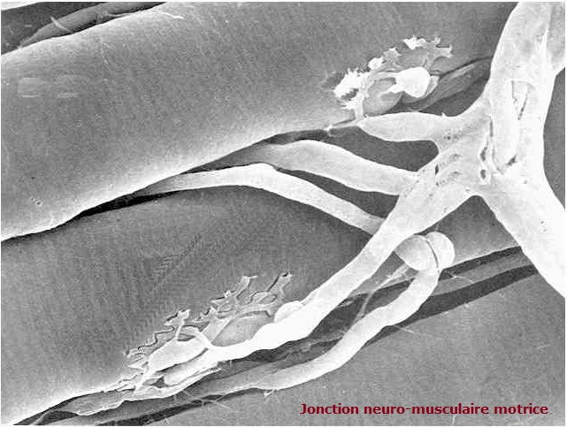
Du R.Ao à la faiblesse musculaire
Ludovic FIRRERA
Interne Immuno
CHU de Lille

Slide 2
Motif d’entrée
- Femme, 52 ans
Chirurgie pour rétrécissement aortique sévère, symptomatique
(Hyperchol. familiale)
- Dyspnée +++ / Asthénie
- Bilan pré –op : masse médiastin 2 x 6 x 5 cm (→ thymome ?)
➔ 07/01 : Pose de Bentall mécanique + thymectomie

Slide 3
Post-opératoire
Collapsus vasculaire sur une obstruction intra-VG avec un arrêt circulatoire
Hypoxémie au retour de bloc
Insuffisance rénale aigue
Suites immédiates : Apparition d'un ptosis droit associé à une fatigabilité des membres supérieurs
Exploration au laboratoire
Introduction du Mestinon

Slide 4
Au laboratoire : 10/01/22

Slide 5
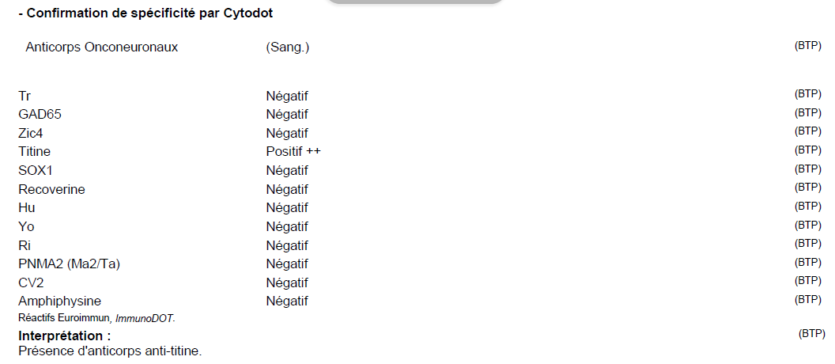
Au laboratoire, 10/01/22

Slide 6
Prise en charge de Mme E.M.
Suites opératoires
Infection urinaire (hématurie) et respiratoire (toux sévère) post-opératoire :
ECBU : Escherichia Coli + Klebsiella Pneumoniae
ECBC : Haemophilus Influenzae
Contre indication de certains antibiotiques + allergie à la pénicilline
➔ Avis infectio : pas d’antibiothérapie mise en place.

Slide 7
5 semaines plus tard…

Slide 8
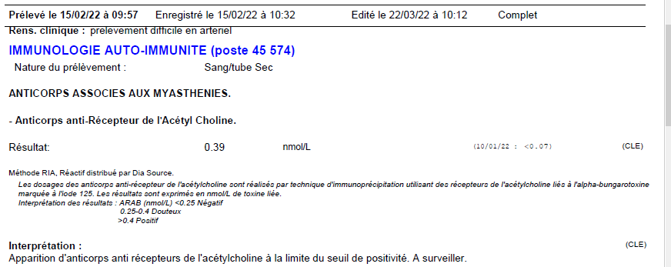
Au laboratoire 15/02/22

Slide 9
Discussion
La myasthénie semble antérieure à l’acte chirurgical
- Fatigabilité (mais lien avec R. Ao ?)
- Ac anti- muscle strié et titine (à j3 de l’intervention !)
- mais pas d’ARACh
Toutefois : Ptosis et fatigabilité décrits comme « apparaissant dans les suites immédiates » de la chir → facteur d’aggravation ?
Thymectomie → libération antigénique ?
Choc ? → souffrance tissulaire (→ libération/exposition antigénique ?)
→ Émergence des ARACh à 6 semaines (à confirmer)

Slide 10
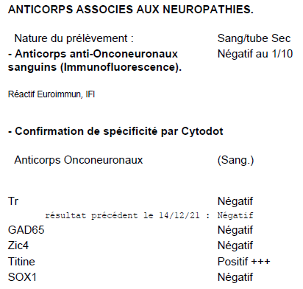
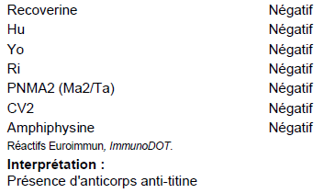
2 cas plus conventionnels : M. P.J. âgé de 79 ans
Notes:
CH Tourcoing : tableau bulbaire ou pseudobulbaire, trbles déglut, voix nasonée, amyotrophie diffuse, fasciculations EMG, pas d'atteinte de la corne antérieure ATCD néo colique, il y a 15 ans,

Slide 11
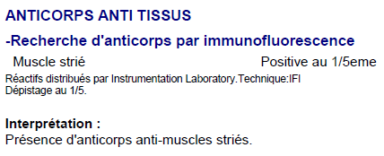
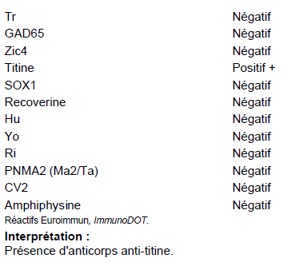
Mme D.M. âgée de 64 ans
Notes:
CH Calais : encéphalopathie subaigue. Titine++ dans le LCR.

Slide 12
Anti-muscle strié
Recherche POSITIVE en présence de nombreux auto-anticorps :
Anti-tropomyosine, -actine, -α-actinine, -filamine, -vinculine
Anti-titine
Anti-canal ryanodine du réticulum sarcoplasmique
Anti-canal potassique voltage-dépendant Kv1.4.
Notes:
Recherche sur coupe de muscle strié de primate, si positivité, rechercher les anti actines qui donnent des fausses positivités.
Positif si :anti- myosine, l’actine, l’α-actinine, la titine, la filamine, la vinculine, la tropomyosine , le canal ryanodine du reticulum sarcoplasmique, canal potassique voltage-dépendant Kv1.4.

Slide 13
Anti-muscle strié
Non spécifique :
Myasthénie
Myosites
Polyarthrite rhumatoïde
Rejets de greffe
Atteinte cardiaque sous D-pénicillamine
Fabien N, Dubucquoi S, Monier J-C, Sanmarco M. Autoanticorps dans la myasthénie. Revue Francophone des Laboratoires ;2006(384):11–5.
Notes:
Recherche sur coupe de muscle strié de primate, si positivité, rechercher les anti actines qui donnent des fausses positivités.
Positif si :anti- myosine, l’actine, l’α-actinine, la titine, la filamine, la vinculine, la tropomyosine , le canal ryanodine du reticulum sarcoplasmique, canal potassique voltage-dépendant Kv1.4.

Slide 14
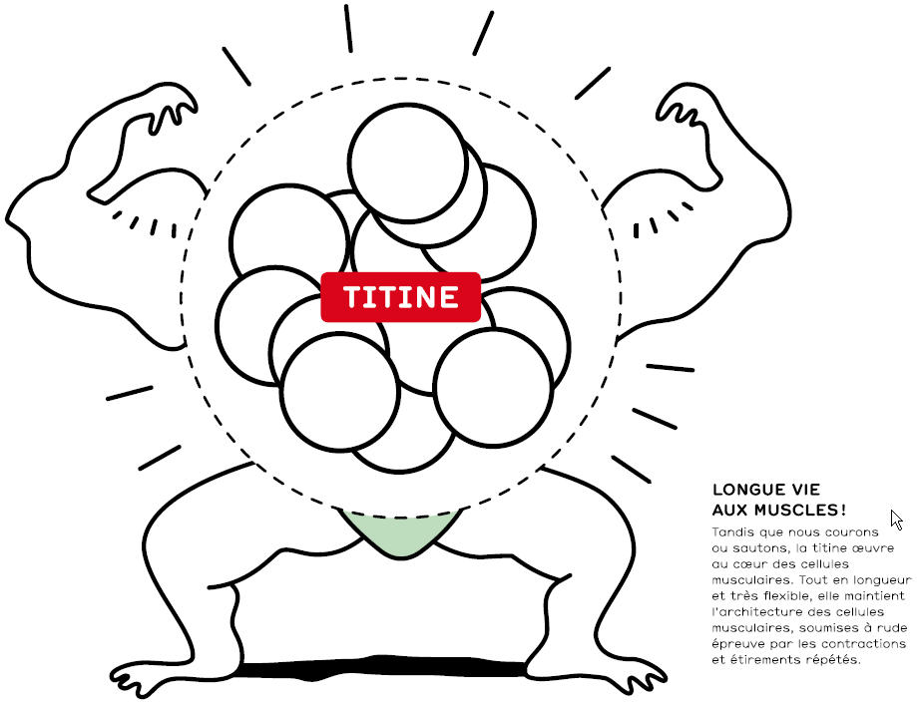
Anti-titine
Protéine de 3000kDa ➔ rôle essentiel dans l’élasticité du muscle
Anticorps reconnaissent la région MGT30
Dosé par Immunodot (« Onconeuronaux »)
Son rôle dans la physiopathologie de la myasthénie n’est pas clairement défini
➔ Pas un (bon) marqueur diagnostique
Fabien N, Dubucquoi S, Monier J-C, Sanmarco M. Autoanticorps dans la myasthénie. Revue Francophone des Laboratoires ; 2006(384):11–5.
Notes:
81 patients MG (27 %) étaient positifs pour les anticorps anti-titine, tous avaient une MG séropositive (anti-RACh).
Szczudlik P, Szyluk B, Lipowska M, Ryniewicz B, Kubiszewska J, Dutkiewicz M, et al. Antititin antibody in early- and late-onset myasthenia gravis. Acta Neurol Scand [Internet]. 2014 [cited 2022 Feb 15];130(4):229–33. Available from: https://onlinelibrary.wiley.com/doi/10.1111/ane.12271
Les anticorps des récepteurs de la titine et de la ryanodine ne pénètrent probablement pas dans la cellule musculaire in vivo et pourraient ne pas provoquer de faiblesse musculaire, mais pourraient plutôt être des marqueurs de la maladie. 1. Gilhus NE, Verschuuren JJ. Myasthenia gravis: subgroup classification and therapeutic strategies. The Lancet Neurology. 2015;14(10):1023–36.

Slide 15
Anti-titine
Retrouvé plutôt dans les myasthénies d’apparition tardive ≥ 50ans
Majoritairement chez
les hommes
Myasthénie d’évolution clinique
plus rapide
Souvent associés aux anti-AchR
Szczudlik P, Szyluk B, Lipowska M, Ryniewicz B, Kubiszewska J, Dutkiewicz M, et al. Antititin antibody in early- and late-onset myasthenia gravis. Acta Neurol Scand. 2014;130(4):229–33.
Somnier FE, Engel PJH. The occurrence of anti-titin antibodies and thymomas: A population survey of MG 1970-1999. Neurology. 2002 Jul 9 ;59(1):92–8.
Notes:
81 patients MG (27 %) étaient positifs pour les anticorps anti-titine, tous avaient une MG séropositive (anti-RACh).
Szczudlik P, Szyluk B, Lipowska M, Ryniewicz B, Kubiszewska J, Dutkiewicz M, et al. Antititin antibody in early- and late-onset myasthenia gravis. Acta Neurol Scand [Internet]. 2014 [cited 2022 Feb 15];130(4):229–33. Available from: https://onlinelibrary.wiley.com/doi/10.1111/ane.12271
Les anticorps des récepteurs de la titine et de la ryanodine ne pénètrent probablement pas dans la cellule musculaire in vivo et pourraient ne pas provoquer de faiblesse musculaire, mais pourraient plutôt être des marqueurs de la maladie. 1. Gilhus NE, Verschuuren JJ. Myasthenia gravis: subgroup classification and therapeutic strategies. The Lancet Neurology. 2015;14(10):1023–36.

Slide 16
Myasthénie et thymome
Association myasthénie et thymome :
10 à 20 % des patients atteints de myasthénie ont un thymome
30% des patients atteints d’un thymome développeront une myasthénie
Forte association entre Ac anti-muscle strié et thymome :
Positif chez 90% des patients myasthéniques avec thymome
Positif chez 50% des patients non myasthéniques avec thymome
Fabien N, Dubucquoi S, Monier J-C, Sanmarco M. Autoanticorps dans la myasthénie. Revue Francophone des Laboratoire;2006(384):11–5.
Dresser L, Wlodarski R, Rezania K, Soliven B. Myasthenia Gravis: Epidemiology, Pathophysiology and Clinical Manifestations. JCM. 2021 May 21 ;10(11):2235.
Notes:
Environ 50 % des patients atteints d'un thymome développent des anticorps AChR positifs sans manifestations cliniques, et environ 30 % développeront une MG
Dresser L, Wlodarski R, Rezania K, Soliven B. Myasthenia Gravis: Epidemiology, Pathophysiology and Clinical Manifestations. JCM [Internet]. 2021 May 21 [cited 2022 Feb 21];10(11):2235. Available from: https://www.mdpi.com/2077-0383/10/11/2235
Actuellement, le bénéfice de la thymectomie n’a pas été démontré chez les patients ne présentant pas de thymome. Il existe cependant des arguments pour penser qu’elle est utile chez les patients âgés de moins de 45 ans, présentant une myasthénie généralisée de découverte récente et des anticorps anti-récepteurs à l’acétylcholine. La thymectomie n’est pas indiquée s’il existe des anticorps anti-MuSK
Myasthénie associée au thymome courent un risque accru de développer des troubles hématologiques auto-immuns. 1.
Gilhus NE, Verschuuren JJ. Myasthenia gravis: subgroup classification and therapeutic strategies. The Lancet Neurology [Internet]. 2015 [cited 2022 Feb 15];14(10):1023–36. Available from: https://linkinghub.elsevier.com/retrieve/pii/S1474442215001453

Slide 17
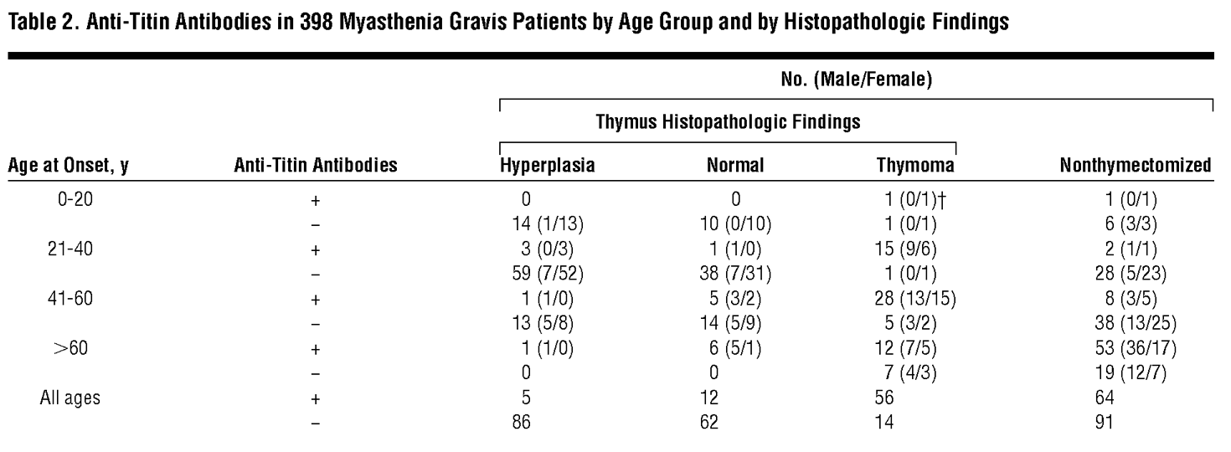
Anti-titine et thymome
86%
5,8%
16%
80%
% de positivité en anti-titine
Yamamoto AM, et al. Anti-Titin Antibodies in Myasthenia Gravis: Tight Association With Thymoma and Heterogeneity of Nonthymoma Patients. Arch Neurol. 2001 Jun 1;58(6):885.
Notes:
Myasthénie associée au thymome courent un risque accru de développer des troubles hématologiques auto-immuns. 1.
Gilhus NE, Verschuuren JJ. Myasthenia gravis: subgroup classification and therapeutic strategies. The Lancet Neurology [Internet]. 2015 [cited 2022 Feb 15];14(10):1023–36. Available from: https://linkinghub.elsevier.com/retrieve/pii/S1474442215001453
le thymus est le siège d’une hyperplasie caractérisée par la présence de centres germinatifs de type ganglionnaire, composés de lymphocytes B et d’une couronne de lymphocytes T.

Slide 18
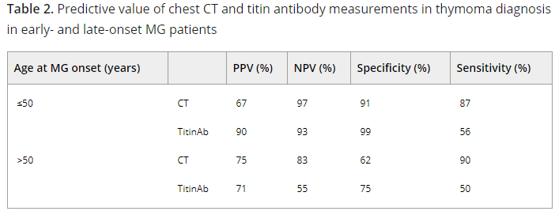
Anti-titine et thymome
« Les anticorps anti-titine sont principalement des marqueurs de la présence de thymome chez les patients de moins de 60 ans »
Szczudlik P, Szyluk B, Lipowska M, Ryniewicz B, Kubiszewska J, Dutkiewicz M, et al. Antititin antibody in early- and late-onset myasthenia gravis. Acta Neurol Scand. 2014;130(4):229–33.
biologiepathologie.chu-lille.fr/catalogue-analyses/FlashInfo_myasthenie_nov2013.pdf
Notes:
Bien que la valeur prédictive négative des anticorps anti-titine pour le diagnostic du thymome soit élevée à la fois dans la MG d'apparition précoce et tardive, la VPP et la spécificité étaient meilleures pour l'EOMG (90 % et 99 %), par rapport à la LOMG (71 % et 50 %, respectivement). Szczudlik P, Szyluk B, Lipowska M, Ryniewicz B, Kubiszewska J, Dutkiewicz M, et al. Antititin antibody in early- and late-onset myasthenia gravis. Acta Neurol Scand. 2014;130(4):229–33.
Parmi les patients avec myasthénie et thymome : 68% présentait des anti-titine. 50% pour les précoces et 79% pour les tardives. Somnier FE, Engel PJH. The occurrence of anti-titin antibodies and thymomas: A population survey of MG 1970-1999. Neurology [Internet]. 2002 Jul 9 [cited 2022 Feb 21];59(1):92–8. Available from: http://www.neurology.org/cgi/doi/10.1212/WNL.59.1.92

Slide 19
Anti-titine et thymome
De plus, après greffe de fragments de thymus de patients myasthéniques, la souris immunodéficiente SCID (Severe Combined ImmunoDeficiency) produit des anticorps anti-RACh de spécificité humaine, induisant une perte en RACh.
Le thymus est le siège d’une hyperplasie caractérisée par la présence de centres germinatifs de type ganglionnaire, composés de lymphocytes B et d’une couronne de lymphocytes T. C’est dans les cas de myasthénie du sujet jeune avec hyperplasie que les taux d’anticorps anti-RACh sont les plus élevés et qu’une association avec l’haplotype HLAB8 DR3 est trouvée.
Une activation intrathymique vis-à-vis du RACh exprimé au niveau des cellules épithéliales et myoïdes est observée au niveau des lymphocytes thymiques T et B, et la synthèse locale d’anticorps anti-RACh a été mise en évidence. Plusieurs cytokines et chimiokines sont hyperexprimées, participant à l’hyperactivation thymique. De plus, la fonction des lymphocytes thymiques “régulateurs” contrôlant l’activité des lymphocytes effecteurs est déficiente,
Enfin, certains travaux suggèrent qu’une infection virale, et particulièrement par l’EBV, pourrait être l’événement déclenchant de l’emballement thymique.
Le thymome se caractérise par une profonde désorganisation architecturale, une expression anormale par les cellules épithéliales néoplasiques d’antigènes du muscle strié (en particulier la titine) et d’épitopes du RACh, une réduction du nombre de cellules T régulatrices thymiques, un déficit de la molécule AIRE exprimée par les cellules épithéliales et assurant la présentation aux thymocytes d’autoantigènes, dont le RACh ; la conséquence en est un défaut de sélection de ces thymocytes favorisant la libération en périphérie de clones, sensibilisés au RACh, qui vont précipiter la myasthénie.
https://www.edimark.fr/Front/frontpost/getfiles/22413.pdf
Notes:
Bien que la valeur prédictive négative des anticorps anti-titine pour le diagnostic du thymome soit élevée à la fois dans la MG d'apparition précoce et tardive, la VPP et la spécificité étaient meilleures pour l'EOMG (90 % et 99 %), par rapport à la LOMG (71 % et 50 %, respectivement). Szczudlik P, Szyluk B, Lipowska M, Ryniewicz B, Kubiszewska J, Dutkiewicz M, et al. Antititin antibody in early- and late-onset myasthenia gravis. Acta Neurol Scand. 2014;130(4):229–33.
Parmi les patients avec myasthénie et thymome : 68% présentait des anti-titine. 50% pour les précoces et 79% pour les tardives. Somnier FE, Engel PJH. The occurrence of anti-titin antibodies and thymomas: A population survey of MG 1970-1999. Neurology [Internet]. 2002 Jul 9 [cited 2022 Feb 21];59(1):92–8. Available from: http://www.neurology.org/cgi/doi/10.1212/WNL.59.1.92

